Slide 1
Αρχιτεκτονική εσωτερικών χώρων Χώροι αναψυχής
Ανοικτά Ακαδημαϊκά Μαθήματα στο ΤΕΙ Αθήνας
Ενότητα 1: Εισαγωγή
Διονυσία Φράγκου
Τμήμα ΕΑΔΣΑ
Το περιεχόμενο του μαθήματος διατίθεται με άδεια Creative Commons εκτός και αν αναφέρεται διαφορετικά | Το έργο υλοποιείται στο πλαίσιο του Επιχειρησιακού Προγράμματος «Εκπαίδευση και Δια Βίου Μάθηση» και συγχρηματοδοτείται από την Ευρωπαϊκή Ένωση (Ευρωπαϊκό Κοινωνικό Ταμείο) και από εθνικούς πόρους.

Slide 2
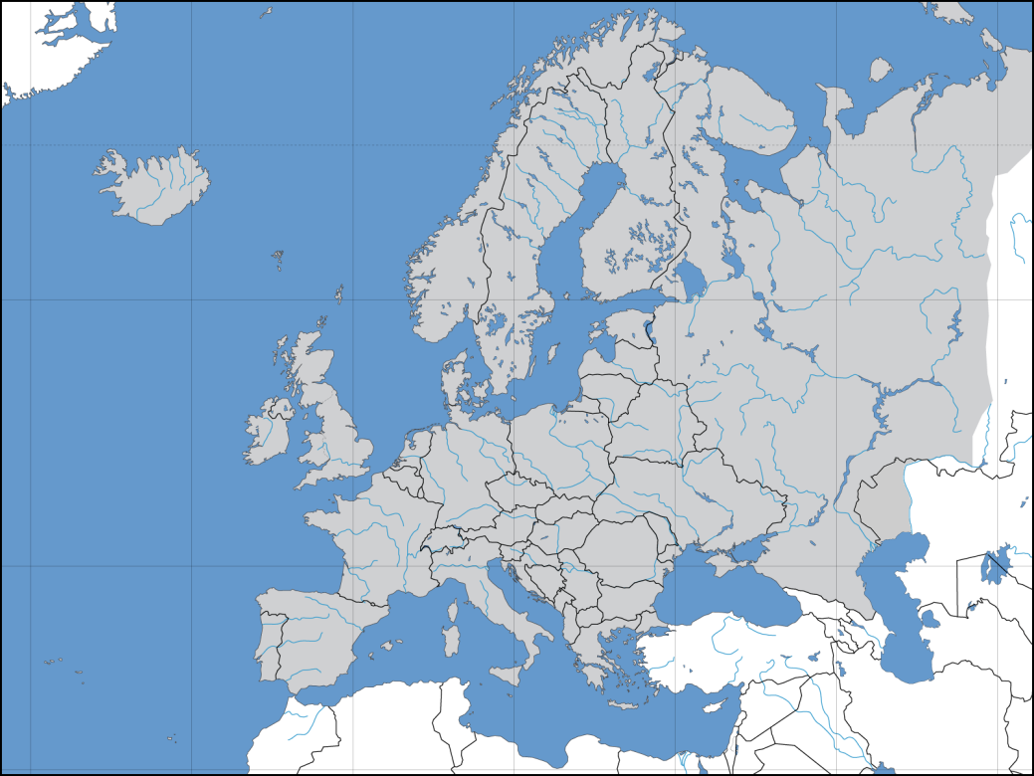
Τουρισμός
Η λέξη τουρισμός υποδηλώνει την μετακίνηση του ανθρώπου, εκτός του γεωγραφικού χώρου της κατοικίας του, κατά την οποία αναπτύσσει μία δραστηριότητα μέσα στον ελεύθερο χρόνο του.
"Europe location" από David Liuzzo διαθέσιμο με άδεια CC BY-SA 3.0

Slide 3
Ορισμός
Μπορούμε να ορίσουμε τον τουρισμό, σαν το κοινωνικό φαινόμενο που συντελείται όταν ο άνθρωπος στο πλαίσιο του ελεύθερου χρόνου του, μετακινείται και διαμένει πρόσκαιρα σε ξένο από τον τόπο κατοικίας του γεωγραφικό χώρο, έχοντας την ΑΝΑΨΥΧΗ δηλαδή την κάλυψη των ψυχικών σωματικών και πνευματικών αναγκών, σαν βασικό και άμεσο στόχο που θα προκύψει από την επαφή του με το φυσικό και πολιτιστικό περιβάλλον του τόπου που θα επισκεφθεί.

Slide 4
Προϋπόθεση
Προϋπόθεση της ύπαρξης του τουρισμού είναι η ΜΕΤΑΚΙΝΗΣΗ των ανθρώπων από τον χώρο της κατοικίας τους σε άλλο όπου θα καταναλώσουν μέρος ή όλο τον εξωεργασιακό τους χρόνο δηλαδή τον ελεύθερο χρόνο, τον χρόνο όπου οι πράξεις του ατόμου εξαρτώνται από την θέλησή του.

Slide 5
Αύξηση ελεύθερου χρόνου
Η αύξηση του ελεύθερου χρόνου είναι φαινόμενο της οικονομικής ανάπτυξης και χρησιμοποιείται για την
Ξεκούραση
Ψυχαγωγία
Την ανάπτυξη της προσωπικότητας

Slide 6
Τουριστικό φαινόμενο
Χαρακτηρίζεται από τρία βασικά στοιχεία:
Την μετακίνηση πέραν των εικοσιτεσσάρων ωρών από την μόνιμη κατοικία
Την ανανέωση του ατόμου
Την κατανάλωση αποδοχών

Slide 7
Παράγοντες που συντελούν στην πορεία τουρισμού
Οικονομικοί( βελτίωση του εισοδήματος)
Κοινωνικοί ( βελτίωση των συνθηκών εργασίας-μακροχρόνιες άδειες)
Τεχνικοί (βελτίωση των μεταφορικών μέσων)

Slide 8
Παράγοντες ανάπτυξης του τουρισμού
Ανάπτυξη των εναέριων μεταφορών
Τα πρώτα αεροπλάνα για τουριστικούς σκοπούς χρησιμοποιήθηκαν το 1950, ωστόσο μόνο μετά την παραγωγή των γρηγορότερων και πιο αξιόπιστων Boeing 707 το 1958 έγινε πραγματικότητα η εναέρια μεταφορά για τις μάζες του πληθυσμού.
Δημιουργία πακέτου διακοπών
Η ιστορία του πρώτου «πακέτου διακοπών» ξεκινάει το 1950 όταν ο Vladimir Raitz από το τουριστικό γραφείο «Holiday Horizon» μετέφερε για πρώτη φορά μία οργανωμένη ομάδα παραθεριστών στην Κορσική.
Το πακέτο των διακοπών που είχε δημιουργήσει αποτελούταν από διαμονή σε σκηνές και τα αεροπορικά εισιτήρια.

Slide 9
Στοιχεία έλξης των τουριστών
Η φύση (θέση, κλίμα, φυσικές καλλονές)
Η επιμόρφωση (συνέδρεια,εκπαιδευτικές επισκέψεις)
Ο πολιτισμός ( αρχαιολογικοί χώροι, ιστορικά-θρησκευτικά μνημεία, λαογραφικά στοιχεία)
Εμπόρειο-αγορές

Slide 10
Κατηγορίες τουριστικών ενδιαφερόντων
Φυσικά στοιχεία: φυσικές ομορφιές, κλίμα, ηλιοφάνεια, παραλίες, βουνά
Πολιτιστικά στοιχεία : προιόντα του πνεύματος και του ιστορικού βίου (ήθη και έθιμα, τέχνη, φιλοσοφία, θρησκεία, επιστήμη…..)
Μέσα υποδοχής και εξυπηρέτησης : έργα εξυπηρέτησης που έγιναν για να διευκολύνουν τον περιηγητή στην μετακίνηση και διαμονή του καθώς και τεχνικά έργα που παρουσιάζουν ιδιαίτερο ενδιαφέρον.

Slide 11
Τουριστικά ενδιαφέροντα
Όσα περισσότερα τουριστικά ενδιαφέροντα συγκεντρώνει ένας τόπος, τόσο ελκυστικός γίνεται.

Slide 12
Τέλος Ενότητας

Slide 13
Σημειώματα

Slide 14
Σημείωμα Αναφοράς
Copyright Τεχνολογικό Εκπαιδευτικό Ίδρυμα Αθήνας, Διονυσία Φράγκου 2014. Διονυσία Φράγκου. «Αρχιτεκτονική εσωτερικών χώρων Χώροι αναψυχής. Ενότητα 1: Εισαγωγή». Έκδοση: 1.0. Αθήνα 2014. Διαθέσιμο από τη δικτυακή διεύθυνση: ocp.teiath.gr.

Slide 15
Σημείωμα Αδειοδότησης
Το παρόν υλικό διατίθεται με τους όρους της άδειας χρήσης Creative Commons Αναφορά, Μη Εμπορική Χρήση Παρόμοια Διανομή 4.0 [1] ή μεταγενέστερη, Διεθνής Έκδοση. Εξαιρούνται τα αυτοτελή έργα τρίτων π.χ. φωτογραφίες, διαγράμματα κ.λ.π., τα οποία εμπεριέχονται σε αυτό και τα οποία αναφέρονται μαζί με τους όρους χρήσης τους στο «Σημείωμα Χρήσης Έργων Τρίτων».
[1] http://creativecommons.org/licenses/by-nc-sa/4.0/
Ως Μη Εμπορική ορίζεται η χρήση:
που δεν περιλαμβάνει άμεσο ή έμμεσο οικονομικό όφελος από την χρήση του έργου, για το διανομέα του έργου και αδειοδόχο
που δεν περιλαμβάνει οικονομική συναλλαγή ως προϋπόθεση για τη χρήση ή πρόσβαση στο έργο
που δεν προσπορίζει στο διανομέα του έργου και αδειοδόχο έμμεσο οικονομικό όφελος (π.χ. διαφημίσεις) από την προβολή του έργου σε διαδικτυακό τόπο
Ο δικαιούχος μπορεί να παρέχει στον αδειοδόχο ξεχωριστή άδεια να χρησιμοποιεί το έργο για εμπορική χρήση, εφόσον αυτό του ζητηθεί.

Slide 16
Διατήρηση Σημειωμάτων
Οποιαδήποτε αναπαραγωγή ή διασκευή του υλικού θα πρέπει να συμπεριλαμβάνει:
το Σημείωμα Αναφοράς
το Σημείωμα Αδειοδότησης
τη δήλωση Διατήρησης Σημειωμάτων
το Σημείωμα Χρήσης Έργων Τρίτων (εφόσον υπάρχει)
μαζί με τους συνοδευόμενους υπερσυνδέσμους.

Slide 17
Χρηματοδότηση
Το παρόν εκπαιδευτικό υλικό έχει αναπτυχθεί στo πλαίσιo του εκπαιδευτικού έργου του διδάσκοντα.
Το έργο «Ανοικτά Ακαδημαϊκά Μαθήματα στο ΤΕΙ Αθηνών» έχει χρηματοδοτήσει μόνο την αναδιαμόρφωση του εκπαιδευτικού υλικού.
Το έργο υλοποιείται στο πλαίσιο του Επιχειρησιακού Προγράμματος «Εκπαίδευση και Δια Βίου Μάθηση» και συγχρηματοδοτείται από την Ευρωπαϊκή Ένωση (Ευρωπαϊκό Κοινωνικό Ταμείο) και από εθνικούς πόρους.

